Slide 1
웨어러블 라이프로그 데이터 분석 기반
치매 위험 조기 스크리닝 서비스
활동·수면 기록만으로 치매 위험 신호를 걸러내, 병원에 가볼 이유를 먼저 알려주는 서비스
팀 찾아조
이제민(팀장·총괄) · 조성기(전처리·모델링) · 박용민(데이터 수집) · 정상천(통계·시각화)
Notes:
안녕하세요, 찾아조입니다. 저희는 병원 검사 없이 웨어러블 생활 기록만으로 치매 위험 신호를 걸러내는 스크리닝 서비스를 만들었습니다.

Slide 2
SCHEDULE
프로젝트 일정
1일차 8/13(목) | 데이터 수집·전처리 | AI Hub 데이터 확보·구조 확인, 라이프로그 정제, 사람 단위 지표 생성
2일차 8/14(금) | 분석 및 해석 | 모델 학습·비교, Q4·Q5 검증, 결과 해석 확정
3일차 8/18(화) | 서비스 기획·DB 구축·구현 | FastAPI 서비스 구현, 치매안심센터 연동, Oracle 적재, 발표자료 제작
4일차 8/19(수) | 완성 및 발표 준비 | 발표자료 완성, 대본·예상 질의응답 정리, 시연 리허설
2

Slide 3
TEAM
팀원 소개 및 업무 분장 — 찾아조
이름 | 담당 역할 | 주요 수행 업무
이제민 | 팀장 · 총괄 | 일정 관리, 산출물 취합, 검증 방향 결정, 발표 총괄
조성기 | 전처리 및 모델링 | 라이프로그 정제, 피처 설계, 모델 학습·비교, Q4·Q5 검증
박용민 | 데이터 수집 | AI Hub 데이터 확보, 공공데이터(치매안심센터) 연동, 추가 데이터 조사
정상천 | 통계 및 시각화 | 문제인식 통계 시각화, 분석 그래프, 발표자료 제작
주 담당은 있지만 서비스 점검·발표 준비는 전원이 함께 수행
3

Slide 4
CONTENTS
발표 순서
01 문제의식 — 왜 치매인가
다른 만성질환과 비교 및 질병 양상 통계분석
02 데이터와 분석 질문
AI Hub 웨어러블 라이프로그 174명, Q1~Q5
03 분석 결과
핵심 발견: 활동량이 아니라 '패턴의 불규칙함'
04 검증 — 분석 질문에 대한 답변
치매를 제외했을 때의 정확도 / 우연은 아닌가
05 서비스 시연
업로드 → 위험 점수 및 결과 분석 → 치매안심센터 지도 안내
06 결론과 한계, 확장 방향
4

Slide 5
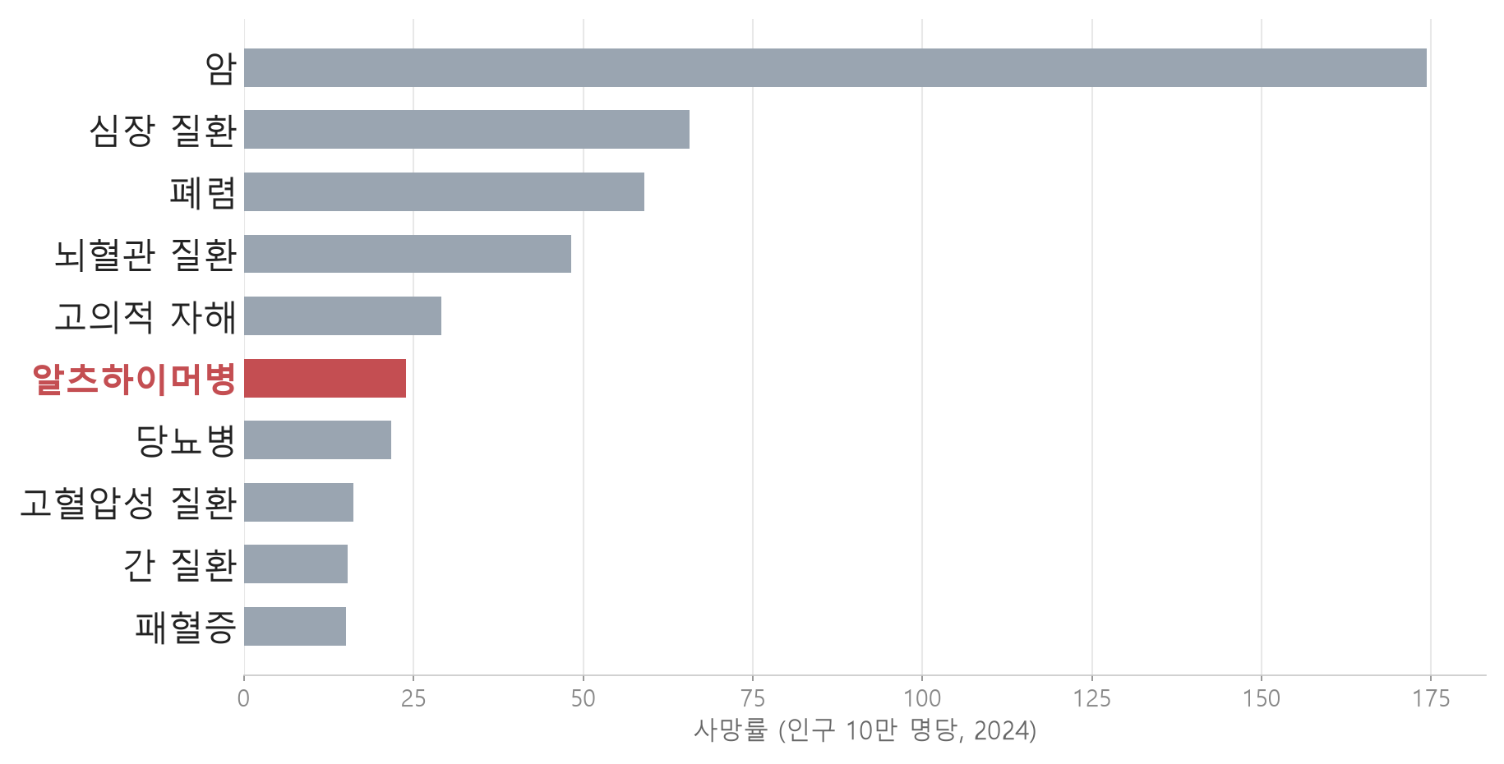
01. 문제의식
치매는 국내 사망원인 6위 — 만성질환 중 2위
5
Notes:
치매(알츠하이머병)는 단순 노화가 아니라 실제 사망원인 6위 질환입니다. 당뇨병, 고혈압보다 높습니다.

Slide 6
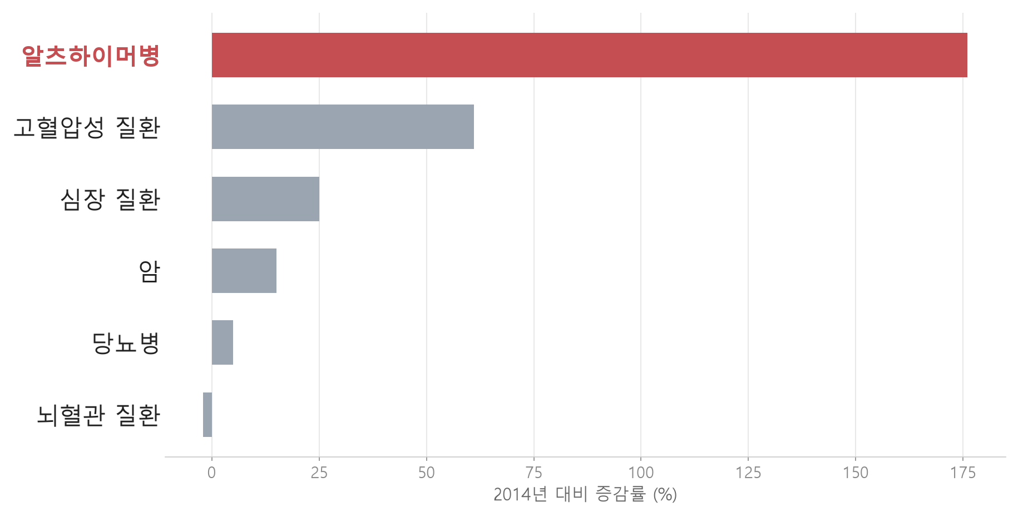
01. 문제의식
지난 10년, 주요 만성질환 중 유일하게 급증 — +175%
6
Notes:
다른 만성질환은 관리가 되며 증가세가 둔화되는 동안, 알츠하이머병 사망률만 10년 새 175% 급증했습니다. 왜 하필 지금, 왜 하필 치매인가에 대한 답입니다.

Slide 7
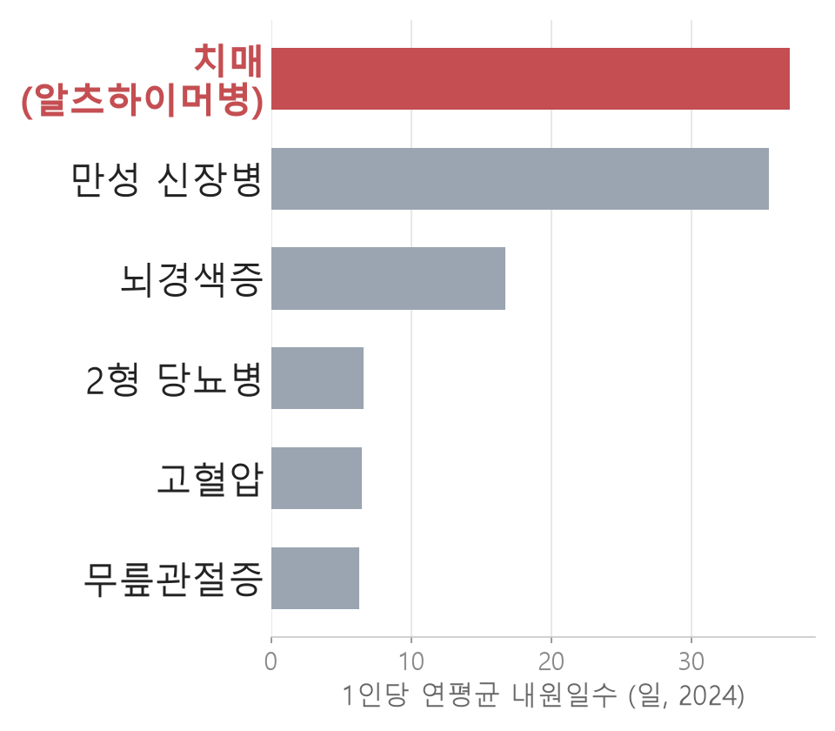
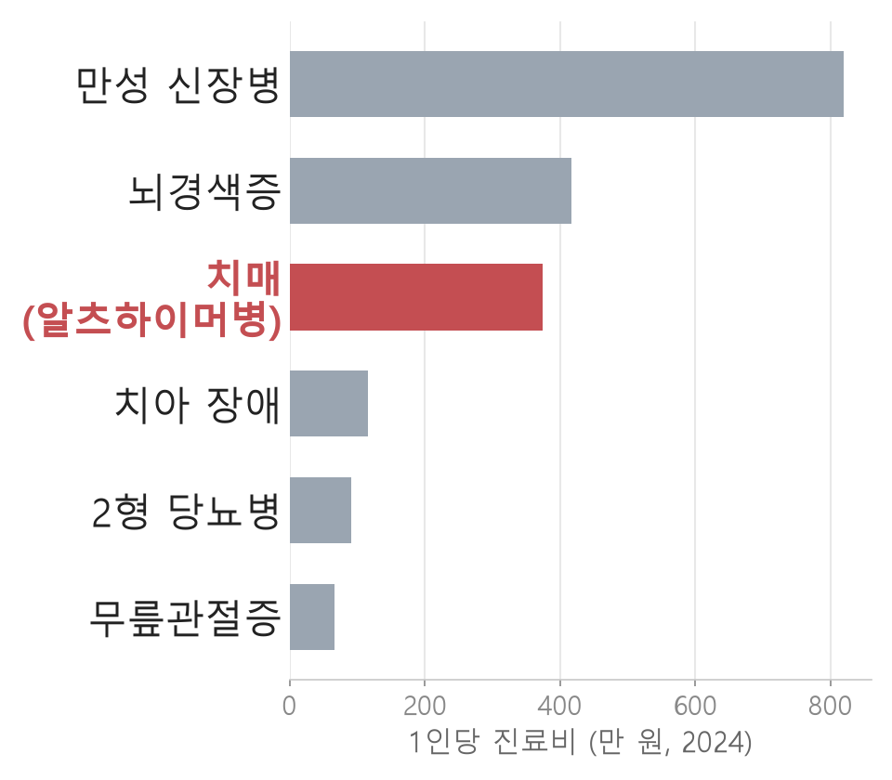
01. 문제의식
가장 오래, 가장 비싸게 관리해야 하는 질환
1인당 연 내원일수 1위(37일) · 1인당 진료비 374만 원 — 당뇨병의 4~6배
7

Slide 8
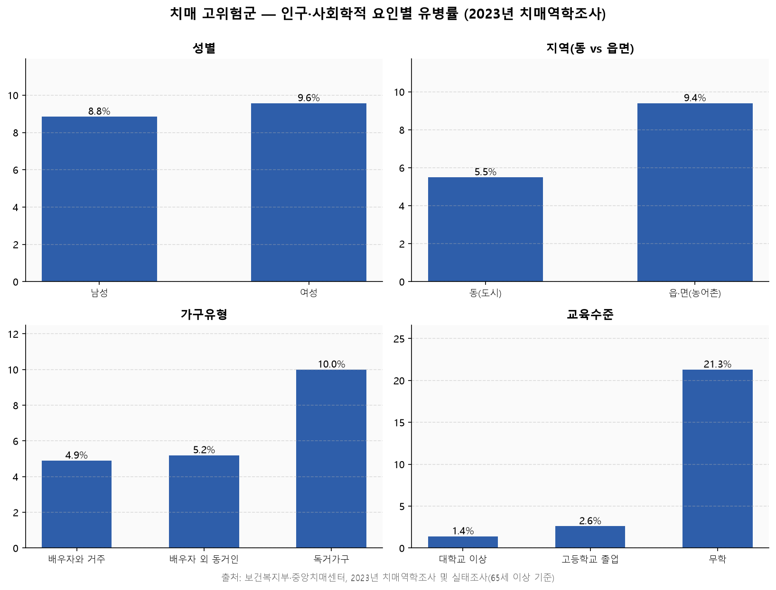
01. 문제의식
환자는 늘고, 위험은 균등하지 않다
병원 검진이 어려운 환경일수록 발병 위험이 높음
8
Notes:
고령·여성·농촌·독거·저학력일수록 유병률이 높습니다. 정기 검진에 의존하는 현재 체계는 정작 고위험군을 놓치기 쉽습니다. 여기가 저희 프로젝트의 출발점입니다.

Slide 9
01. 문제의식
우리의 접근 — 병원에 가기 전, 생활 기록으로 먼저 찾도록
경도인지장애(MCI) — 기억력은 떨어졌지만 아직 혼자 일상생활이 가능한, 치매 바로 전 단계
이 단계에서 발견해야 진행을 늦출 수 있다 (연 10~15%가 치매로 진행)
그러나 병원 검진이 어려운 사람일수록 발견이 늦다
→ 웨어러블이 자동으로 쌓는 활동·수면 기록만으로 위험 신호를 잡아내,
"병원에 가볼 이유가 있는지"를 먼저 알려주는 조기 발견 모델 개발
진단이 아닌 스크리닝 — 진단·치료는 전적으로 의료기관의 영역
9

Slide 10
02. 데이터와 분석 질문
AI Hub 치매 고위험군 웨어러블 라이프로그
수집 도구 | Oura ring(반지형 웨어러블) — 일 단위 활동·수면 자동 기록
규모 | 174명 × 사람당 28~118일(평균 66일) = 11,499 사람×일 기록
진단 라벨 | 정상(CN) 111명 · 경도인지장애(MCI) 51명 · 치매(Dem) 12명 — 의사 진단
분류 대상 | 정상군 111명 vs 위험군(경도인지장애+치매) 63명
입력 제외 | MMSE 검사 점수 — 진단에 이미 쓰인 정답이므로 제외 (순환 논리 방지)
10
Notes:
핵심 설계 결정 하나: MMSE 점수는 의사가 진단 라벨을 매길 때 쓴 검사라, 입력에 넣으면 정답을 보고 정답을 맞히는 셈입니다. 병원 검사 없이 걸러낸다는 취지에 맞게 활동·수면 기록만 씁니다.

Slide 11
02. 데이터와 분석 질문
하루 기록 11,499개를 '사람 단위 지표' 44개로 요약
① 미착용 필터 — 반지를 3시간 이상 벗어둔 날은 그날 기록 전체를 제외
'걸음 0'이 실제가 아니라 가짜 값이기 때문 — 남기면 모델이 엉뚱한 패턴을 학습
② 매칭 — 흩어진 활동·수면·진단 파일을 사람(식별자) 기준으로 연결, 174명 전원 확인
세 파일이 따로 제공되어, 연결이 맞아야 라벨과 기록이 짝지어짐
③ 사람 단위 요약 — 사람마다 28~118일로 기록 길이가 달라, 지표별 평균 + 표준편차로 압축
평균 = 평소 수준, 표준편차 = 날마다의 들쭉날쭉함(변동성)
④ 파생 지표 — 취침·기상 시각의 들쭉날쭉함(수면 리듬), 걸음 수 변동계수 생성
평균만으로는 '리듬이 무너지는 신호'를 못 봄 — 뒤의 분석에서 핵심 지표가 됨
→ 174명 × 44개 지표 테이블 완성 — 이후 모든 분석·모델·서비스의 출발점
전처리 기준은 전부 코드로 고정 — 같은 원본을 넣으면 누가 실행해도 같은 표가 나온다
11

Slide 12
02. 데이터와 분석 질문
Q1~Q5 — 검증을 통과해야 서비스로 간다
Q1
정상/경도인지장애/치매 그룹별로 활동량과 수면 패턴은 어떻게 다른가?
Q2
병원 검사(MMSE) 없이 웨어러블 기록만으로 위험군 여부를 걸러낼 수 있는가?
Q3
웨어러블 지표 중 위험군 판별에 가장 크게 기여하는 지표는 무엇인가?
Q4
Q2·Q3의 신호는 치매를 제외한 정상군-경도인지장애군 비교에서도 유지되는가?
← 검증 게이트
Q5
Q2에서 얻는 성능 개선은 우연이 아니라 통계적으로 의미 있는 수준인가?
← 검증 게이트
원칙: Q4·Q5 검증 결과에 따라 서비스가 주장할 수 있는 범위를 규정할 것
12

Slide 13
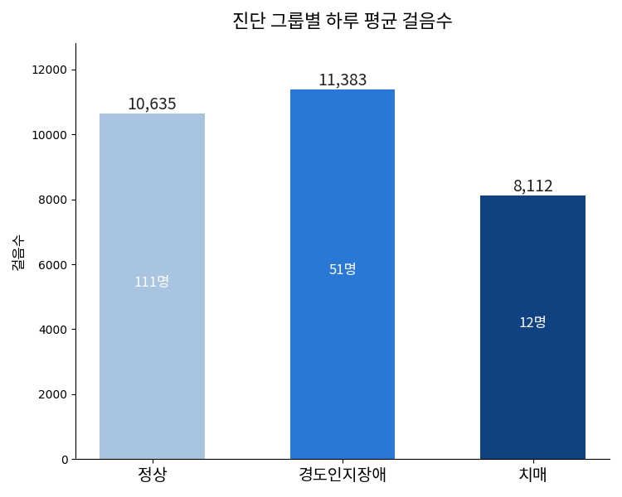
03. 분석 결과
Q1 · 첫 번째 반전 — 걸음수는 위험군이 오히려 많다
일평균 걸음수
정상 10,635 < 경도인지장애 11,383
"활동량이 줄면 위험군"이라는
단순한 가설은 성립하지 않았다
→ 평균이 아니라,
"날마다 얼마나 들쭉날쭉한가"로
시선을 돌리게 된 계기
수면효율은 정상 81.8 > 경도 80.3 > 치매 79.1%로 완만히 감소 — 평균 차이는 크지 않다
13
Notes:
저희도 처음에 의외였고, 그래서 숨기지 않고 그대로 보여드립니다. 이 반전이 분석의 방향을 바꿨습니다.

Slide 14
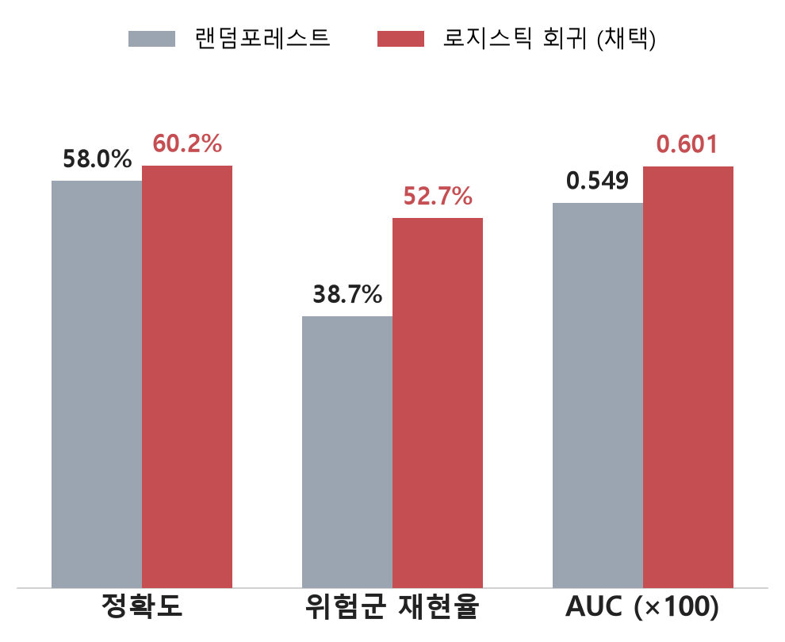
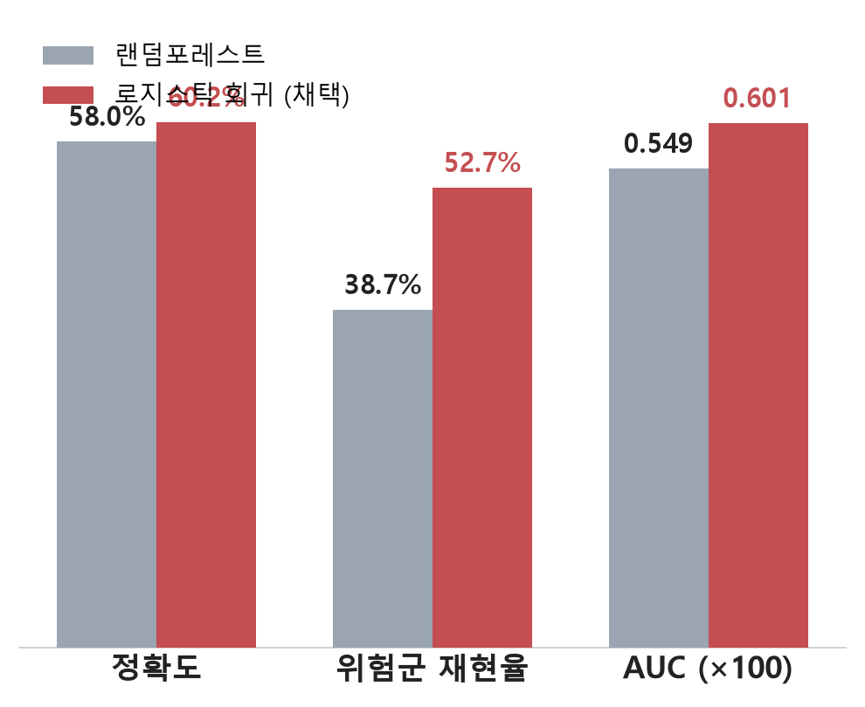
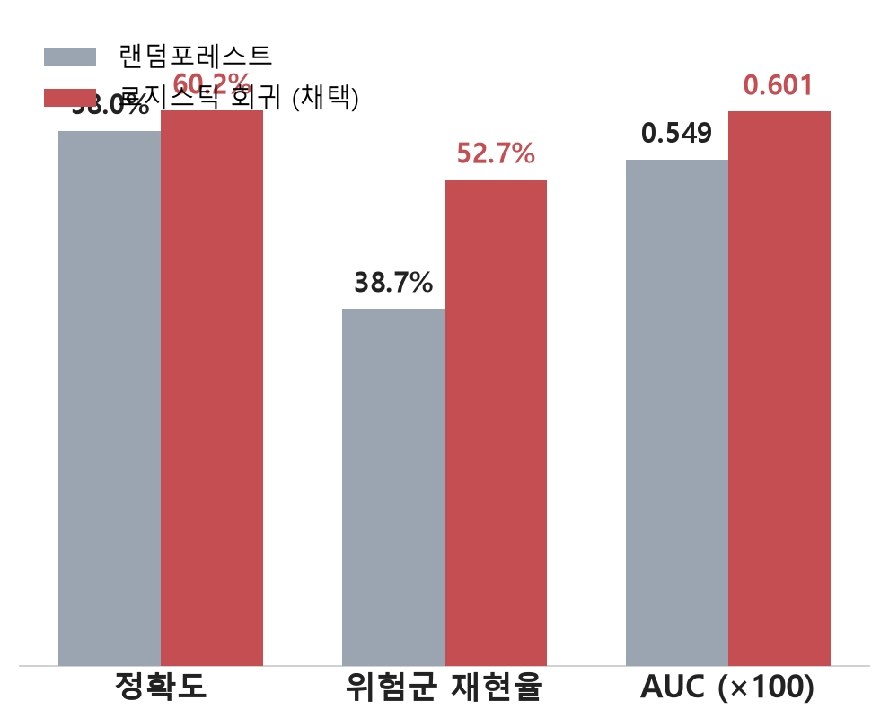
03. 분석 결과
Q2 · 걸러낼 수 있는가 — 랜덤포레스트 vs 로지스틱 회귀
어떻게 측정했나
데이터를 50번 다르게 나눠(5조각×10회) 반복 평가한 평균 — 한 번의 운에 좌우되지 않게
왜 두 모델을 비교했나
174명 소표본에서 복잡한 모델은 우연한 잡음까지 외울 위험 → 단순한 로지스틱 회귀와 같은 조건에서 비교
주요 결과
로지스틱 회귀가 모든 지표 우위 — 특히 재현율 38.7 → 52.7%(+14%p)
해석 — 위험군 2명 중 1명 이상 탐지
스크리닝에서는 정확도보다 '위험군을 놓치지 않는 능력'(재현율·AUC)이 핵심 — 놓치면 병원 갈 기회 자체를 잃기 때문
14
Notes:
질문 대비: 정확도가 베이스라인보다 낮은 이유 — 무조건 정상 찍는 모델은 위험군을 한 명도 못 잡습니다. 스크리닝 도구로는 무의미합니다.

Slide 15
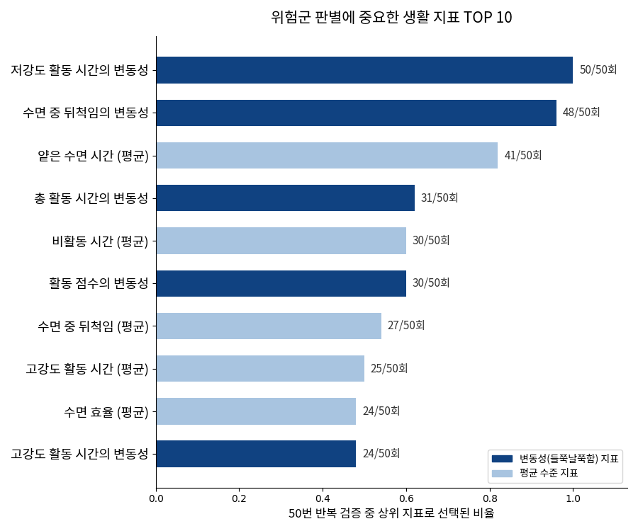
03. 분석 결과
Q3 · 핵심 신호는 '생활 패턴의 불규칙함'
50번 반복 검증에서 가장 안정적으로 뽑힌 지표
1위 저강도 활동 시간의 변동성 (50/50회)
2위 수면 중 뒤척임의 변동성 (48/50회)
인지기능이 흔들리면, 매일 비슷하게
자고 움직이는 '일상 루틴 유지 능력'이
먼저 무너진다는 해석과 일치 (상관관계)
15

Slide 16
04. 검증
Q4 — 치매 12명을 빼도 신호가 남는가? → 아니오
출발점이 된 의심
"Q2의 성능, 사실은 이미 증상이 뚜렷한 치매 12명 덕분 아닐까?"
검증 방법
치매 12명을 완전히 제외하고, 정상 111명 vs 경도인지장애 51명만으로 같은 방식 재검증
결과 — 세 번 시도, 모두 같은 결론
정확도 55.3% — '전부 정상'이라 답하는 기준선 68.5%에도 미달 (지표 추가·모델 교체에도 동일)
경도인지장애 '단독' 조기 신호는 현재 데이터로는 찾지 못했다
검증이 실제로 한 일 — 서비스 주장 범위를 바꿨다
· "경도인지장애를 조기 진단한다" → 사용 금지
· "위험군(경도인지장애+치매)을 걸러 검진으로 안내한다" → 이 범위만 주장
16
Notes:
게이트 질문 대비: 검증의 목적은 무엇을 주장해도 되는지 정하는 것이었고, 정확히 그렇게 작동했습니다. 검증 결과가 실제로 서비스 문구를 바꿨습니다.

Slide 17
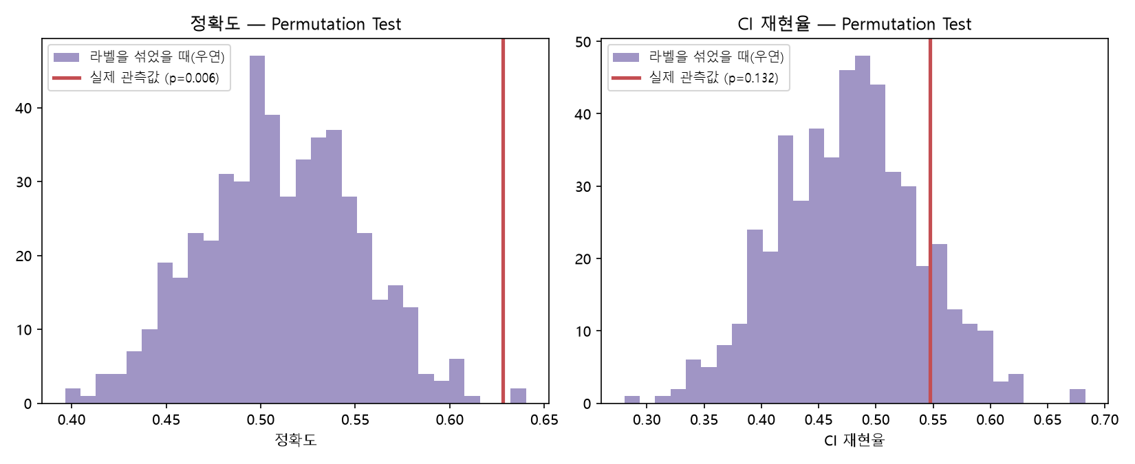
04. 검증
Q5 — 우연은 아닌가? → 구분 능력은 검증 완료
(우연일 확률 0.6%)
정답(진단 결과)을 일부러 뒤섞은 가짜 데이터 500개와 비교
정확도 p = 0.006
→ 우연히 나올 확률 0.6%. 통과
재현율 p = 0.132
→ 통계적으로 단정 불가.
→ 그래서 "52.7%를 잡아낸다"고
수치를 못박지 않는다
숫자를 좋게 만드는 대신, 말할 수 있는 것과 없는 것을 정확히 구분
17

Slide 18
05. 서비스
분석 결과 및 결론
분석·검증 결과 | 도출된 필요성 | 서비스 기능
생활 패턴의 불규칙함이 위험군을 가른다 (Q3) | 병원 밖 일상 기록으로 위험 신호 감지 가능 | 웨어러블 기록 업로드 → 위험 점수·근거 제시
경도인지장애 단독 신호는 미확인 (Q4) | 진단이 아닌 '위험군 스크리닝'으로 범위 한정 | 참고용 판정 + 한계 고지를 모든 화면에 명시
위험군 구분 능력은 통계적으로 유효 (Q5) | 걸러낸 위험군을 검진으로 연결할 통로 필요 | 치매안심센터 지도 안내 (전국 317곳 공공데이터)
"생활 패턴의 불규칙함이 위험 신호임을 확인했고, 이를 활용해 위험군을 조기에 걸러
병원 검진으로 연결하는 스크리닝 서비스를 기획하였다"
18

Slide 19
05. 서비스
웹 스크리닝 서비스(FastAPI)
① 생활 기록 CSV 업로드
웨어러블에서 내려받은 기록 파일 · 유효 기록
14일 미만이면 판정하지 않음
② 위험 점수 산출
학습과 동일한 지표 계산
→ 검증된 모델로 예측 (0~1 점수)
③ 판단 근거 제시
정상군 평균과 가장 크게 다른 지표 3가지를 그래프로 비교
④ 치매안심센터 연결
공공데이터포털 전국 317곳 연동
— 내 위치 기준 가까운 순, 지도 표시
⑤ 한계 고지
"진단이 아닌 참고용 · 표본 174명"
— 모든 결과 화면에 명시
(추후 데이터 적재를 통한 모델 성능 향상 가능)
19

Slide 20
05. 서비스
시연 순서
1. 샘플 업로드 → 정상/ 위험 예측
2. 위험 점수 및 추정 이유 분석
· 근거: 활동/수면 변동성이 정상군 평균 대비 높음
3. "내 위치에서 가까운 센터 찾기"
→ 지도에 가까운 치매안심센터 5곳 + 전화번호
20

Slide 21
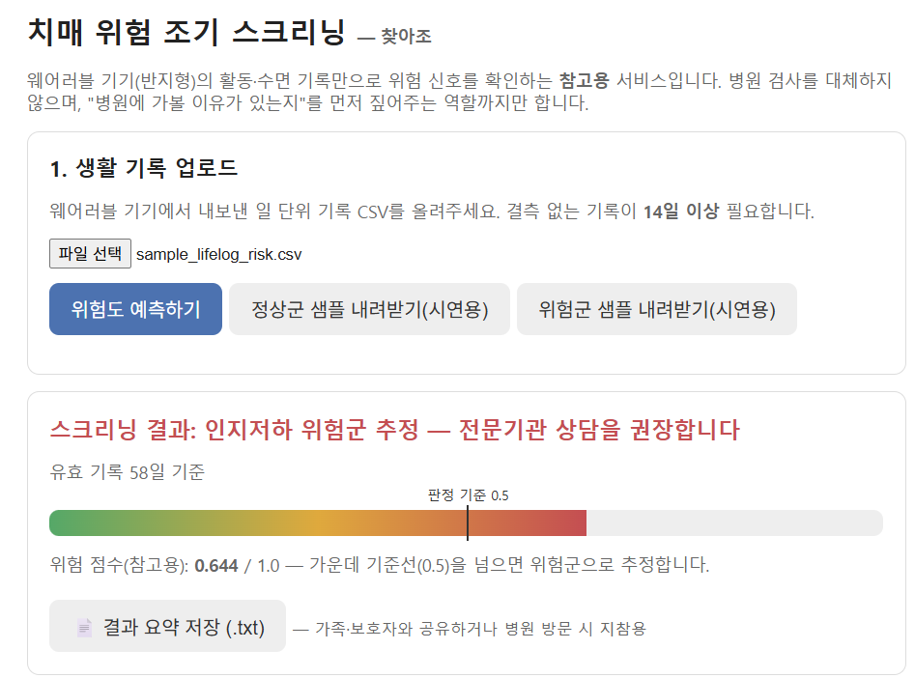
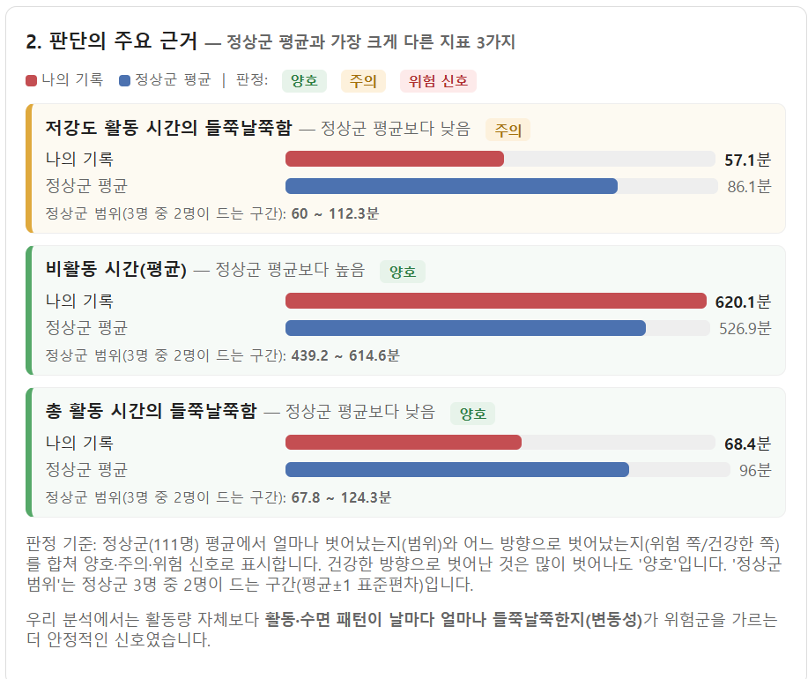
05. 서비스
시연 화면 ① — 업로드 → 위험 점수 → 판단 근거
21

Slide 22
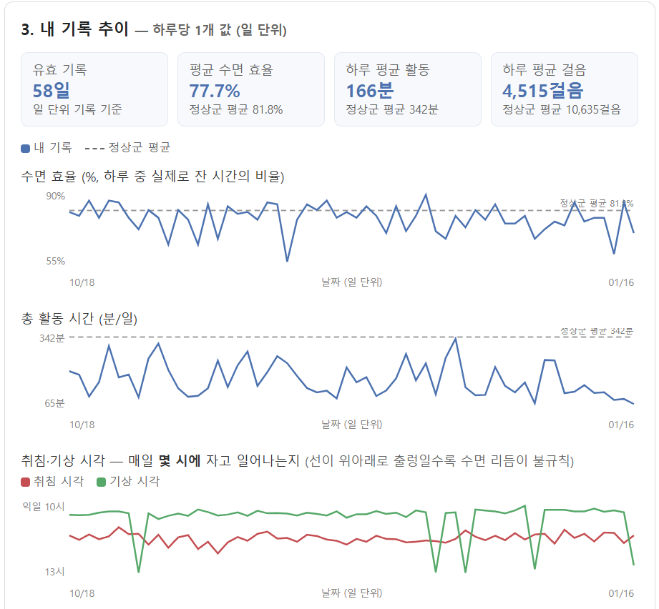
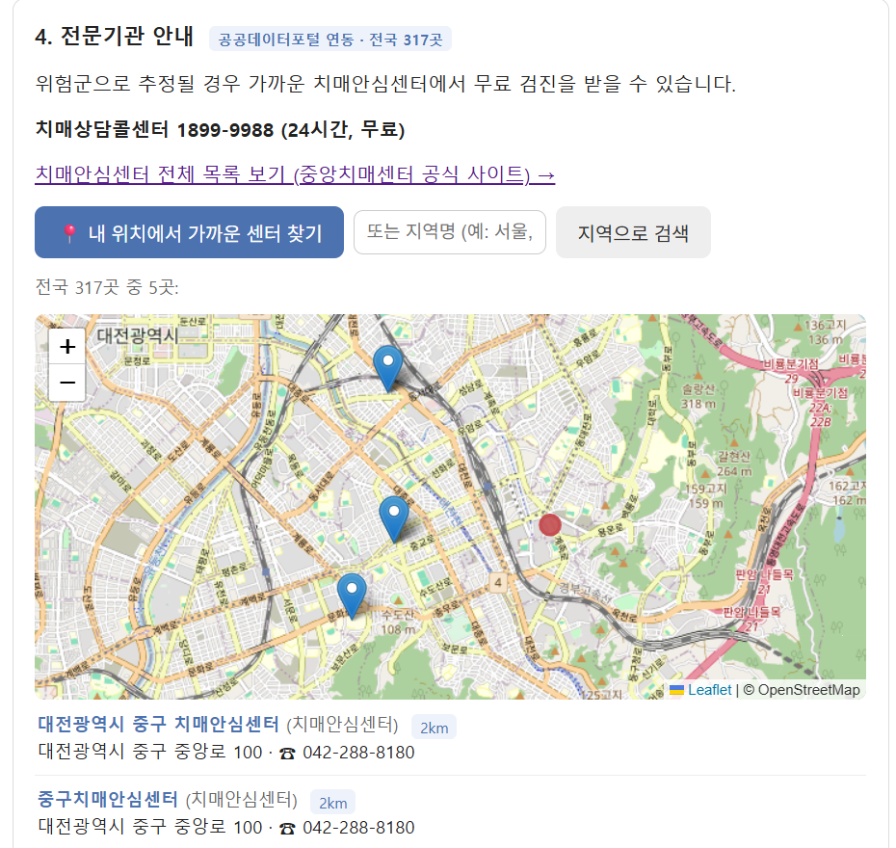
05. 서비스
시연 화면 ② — 내 기록 추이 → 치매안심센터 안내
22

Slide 23
05. 서비스
데이터베이스 구축 — Oracle XE + SQLite
테이블 | 내용 | 규모
TBL_RAW_ACTIVITY / SLEEP | 원천 라이프로그 보관 (Oracle 스테이징) | 각 12,183행
TBL_RAW_MMSE / LABEL | 검사·진단 원천 보관 — MMSE는 학습 입력에서 제외 | 각 174행
TBL_DEMENTIA_CENTER | 치매안심센터 공공데이터 — 서비스 지도 안내에 사용 | 317행
uploads / upload_daily | 서비스 업로드 자동 적재 (SQLite) — 재학습 재료 | 실시간 누적
원천 보관(Oracle) · 서비스 조회(센터 데이터) · 신규 수집(업로드 적재) — 세 층으로 분리 구축
23

Slide 24
05. 서비스
적재·재학습 파이프라인
① 기록 업로드
사용자가 CSV 업로드
② 예측+자동 적재
예측과 동시에
DB 익명 저장
③ 확진 라벨 연결
기관이 검진 결과 입력
④ 재학습
라벨 데이터만
기존 174명과 결합
⑤ 모델 교체
백업 후 교체
→ 서비스 반영
서비스가 돌수록 반복 — 데이터 적재 및 모델 성능 향상
원칙: 확진 라벨 없는 데이터는 학습에 쓰지 않는다
— 모델이 자기 예측을 정답처럼 배우는 데이터 오염 방지
"데이터 표본 부족 문제의 한계는, 서비스가 돌수록 스스로 풀리는 구조"
24
Notes:
상용화 관점 질문 대비: 업로드가 일회성으로 사라지지 않고 DB에 쌓이며, 검진 확진 결과가 연결된 데이터만 재학습에 씁니다. 라벨 없이 학습하면 모델이 자기 예측을 정답처럼 배우는 오염이 생기기 때문입니다. 전체 루프(적재→라벨→재학습→모델 교체)를 실제로 구현하고 테스트까지 마쳤습니다.
[적재 상세 — 구체적으로 어떻게 저장되냐는 질문 대비]
예측 API가 응답을 돌려주기 직전에 자동 실행: ① uuid로 무작위 12자리 익명 ID 발급(개인 식별 정보 없음) ② uploads 테이블에 요약 1행(시각/일수/위험점수/판정, 확진 라벨 자리는 NULL로 시작) ③ upload_daily 테이블에 하루 기록=1행씩(58일치면 58행, 날짜/걸음수/수면효율 등 22개 컬럼 원본 그대로) ④ 한 트랜잭션으로 커밋, ID는 응답에 담아 반환(검진 결과 연결 시 사용). DB는 SQLite 파일(data/service.db) 하나 — 설치 불필요. 적재 실패해도 예측 응답은 정상(부가 기능). 확인은 /uploads/stats API 또는 DB 파일 직접 조회.

Slide 25
06. 결론 및 확장
숫자가 아닌, 신뢰 가능한 절차를 만들었습니다
확인한 것
· 활동량 평균이 아니라 "생활 패턴의 불규칙함"이 위험군을 가른다
· 그 구분 능력은 우연이 아니다 (우연일 확률 0.6%)
한계
· 표본 174명(치매 12명), 한 지역·일시적인 데이터
— 일반화에는 더 큰 데이터 필요(임상 실험 절차 부족)
· 경도인지장애 단독 조기 신호는 미확인 · 재현율 수치는 통계적으로 미확정
그래서 진짜 산출물은
· "시험 문제를 미리 본 셈"인 데이터 누수 실수를 스스로 찾아 고치고,
우연 여부까지 검증한 분석 절차
· 병원·기관의 정식 데이터가 들어오면 그대로 재학습·재검증 가능
25

Slide 26
06. 결론 및 확장
스크리닝에서 끝나지 않는다 — 2단계 로드맵
1단계 (이번 구현) — 스크리닝
생활 기록 업로드 → 위험 신호 확인 → 치매안심센터 연결
2단계 (사업 확장 방향) — 웨어러블 연계 모니터링
· 위험군 판정자가 웨어러블을 계속 착용, 악화 시점을 놓치지 않고 재안내
· 데이터 적재·재학습 루프는 이번에 구현 완료
— 검진 결과가 연결될수록 모델이 계속 좋아지는 구조
· 요양기관·치매안심센터 제휴, 개인/기관용 구독형 대시보드
필요한 것: 더 큰 정식 데이터 · 나이/성별/학력 정보 · 실제 발병 여부를 따라가는 추적 검증
26

Slide 27
감사합니다
Q&A | 팀 찾아조

